Slide 1
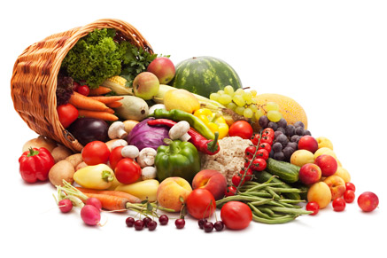
מצגת פירות וירקות

Slide 2
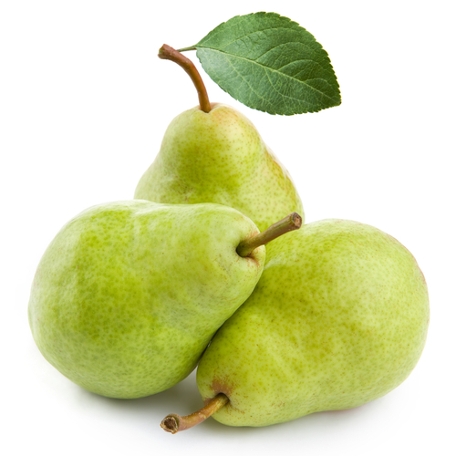
שם-העצם | סובסטאַנטיוו - איינצאָל | סובסטאַנטיוו - מערצאָל
אגס ( אַגָּס ) :ש"ע | באַר | באַרן | דער
אגס ( אַגָּס ) | באַרנע | באַרנעס | דער

Slide 3
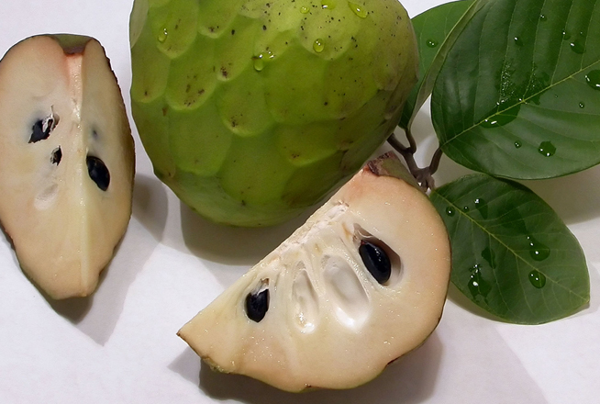
שם-העצם | סובסטאַנטיוו - איינצאָל | סובסטאַנטיוו - מערצאָל
אנונה ( אֲנוּנָה ) | אַנונע |  | די

Slide 4
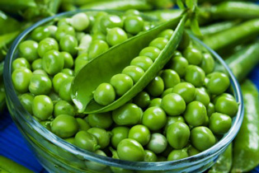
שם-העצם | סובסטאַנטיוו - איינצאָל | סובסטאַנטיוו - מערצאָל
אפונה ( אֲפוּנָה ) | אַרבעס | אַרבעסן | די

Slide 5
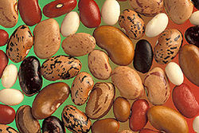
שם-העצם | סובסטאַנטיוו - איינצאָל | סובסטאַנטיוו - מערצאָל
אפונה ( אֲפוּנָה ) שעועית | פֿאַסאָליע | פֿאַסאָליעס | די

Slide 6
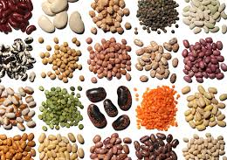
שם-העצם | סובסטאַנטיוו - איינצאָל | סובסטאַנטיוו - מערצאָל
אפונה ( אֲפוּנָה ) קיטניות | אַרבעס | אַרבעסן | דער

Slide 7
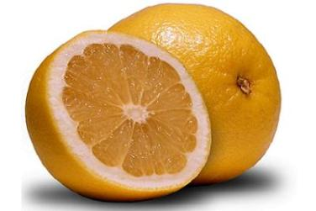
שם-העצם | סובסטאַנטיוו - איינצאָל | סובסטאַנטיוו - מערצאָל
אשכולית ( אֶשְׁכוֹלִית ) | גרײַפּפֿרוכט | גרײַפּפֿרוכטן | דער

Slide 8
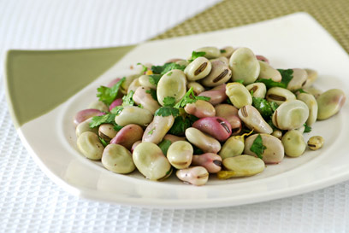
שם-העצם | סובסטאַנטיוו - איינצאָל | סובסטאַנטיוו - מערצאָל
פול ( פּוֹל ) עדשים | באָב | באָבעס | דער
פול ( פּוֹל ) עדשים | באָהבע | באָהבעס | דער
פול ( פּוֹל ) עדשים | בעבעל | בעבעלעך | דאָס

Slide 9
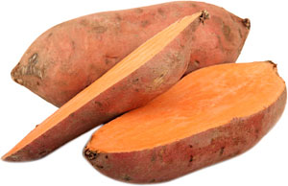
שם-העצם | סובסטאַנטיוו - איינצאָל | סובסטאַנטיוו - מערצאָל | שם-העצם
בטטה ( בַּטָּטָה ) | באַטאַטע | באַטאַטעס | די

Slide 10

שם-העצם | סובסטאַנטיוו - איינצאָל | סובסטאַנטיוו - מערצאָל
בננה ( בָּנָנָה ) | באַנאַנע | באַנאַנעס | די

Slide 11
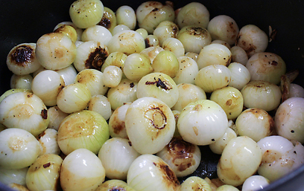
שם-העצם | סובסטאַנטיוו - איינצאָל | סובסטאַנטיוו - מערצאָל
בצל ( בָּצָל ) | ציבעלע | ציבעלעך | דאָס

Slide 12
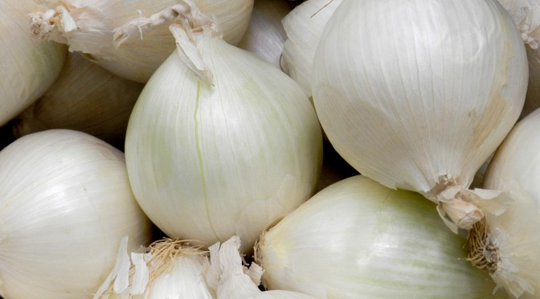
שם-העצם | סובסטאַנטיוו - איינצאָל | סובסטאַנטיוו - מערצאָל
בצל ( בָּצָל ) | ציבעל | ציבעלעך | דאָס

Slide 13
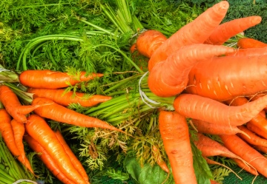
שם-העצם | סובסטאַנטיוו - איינצאָל | סובסטאַנטיוו - מערצאָל
גזר ( גֶּזֶר ) | מער | מערן | דער

Slide 14
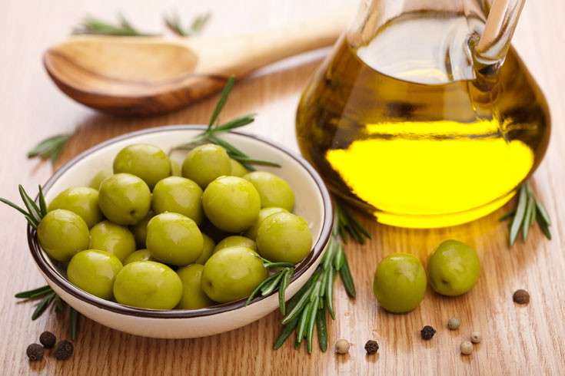
שם-העצם | סובסטאַנטיוו - איינצאָל | סובסטאַנטיוו - מערצאָל
זית ( זַיִת ) | איילבירט | איילבירטן | דער

Slide 15
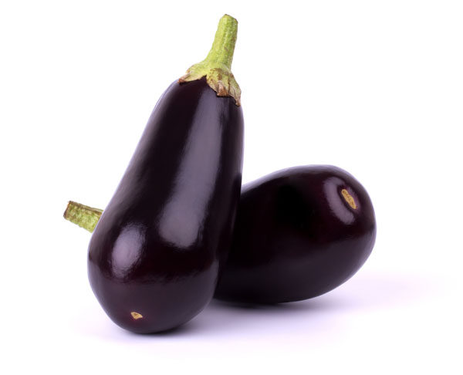
שם-העצם | סובסטאַנטיוו - איינצאָל | סובסטאַנטיוו - מערצאָל
חציל ( חָצִיל ) | אָבערגין | אָבערזשינעס | דער
חציל ( חָצִיל ) | אָבערזשינע | אָבערזשינעס | די
חציל ( חָצִיל ) | באָנדזשינע | באָנדזשינעס | די
חציל ( חָצִיל ) | מעלאַנזשאַן | מעלאַנזשאַנען | דער
חציל ( חָצִיל ) | פּאַטלעזשאַן | פּאַטלעזשאַנעס | דער

Slide 16
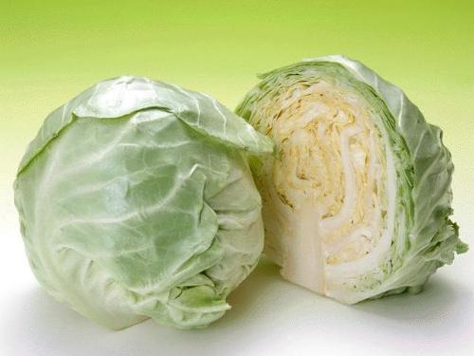
שם-העצם | סובסטאַנטיוו - איינצאָל | סובסטאַנטיוו - מערצאָל
כרוב ( כְּרוּב ) | וייַסעקרויט | וייַסעקרייטער | דאָס
כרוב ( כְּרוּב ) | קרויט | קרייטער | דאָס

Slide 17
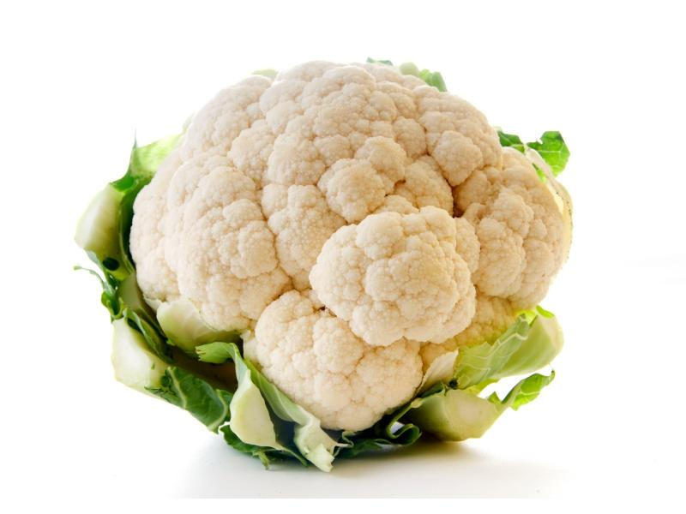
שם-העצם | סובסטאַנטיוו - איינצאָל | סובסטאַנטיוו - מערצאָל
כרובית ( כְּרוּבִית ) | בלומענקרויט | בלומענקרייטער | דער
כרובית ( כְּרוּבִית ) | בלומענקרויט | בלומענקרויטן | דער / דאָס
כרובית ( כְּרוּבִית ) | קאַלאַפֿיאָר | קאַלאַפֿיאָרן | דער

Slide 18
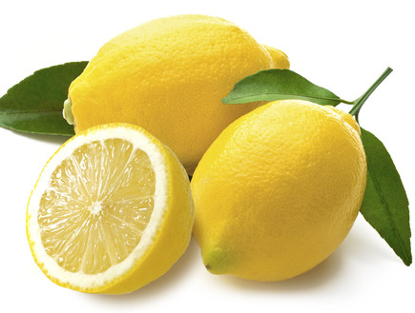
שם-העצם | סובסטאַנטיוו - איינצאָל | סובסטאַנטיוו - מערצאָל
לימון ( לִימוֹן ) | לימענע | לימענעס | די
כרוב ( כְּרוּב ) | קרויט | קרייטער | דאָס

Slide 19
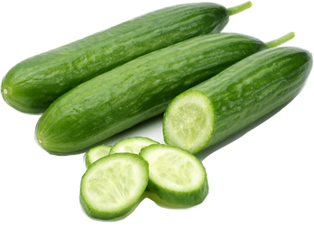
שם-העצם | סובסטאַנטיוו - איינצאָל | סובסטאַנטיוו - מערצאָל
מלפפון ( מְלָפְפוֹן ) | אוגערקע | אוגערקעס | די

Slide 20
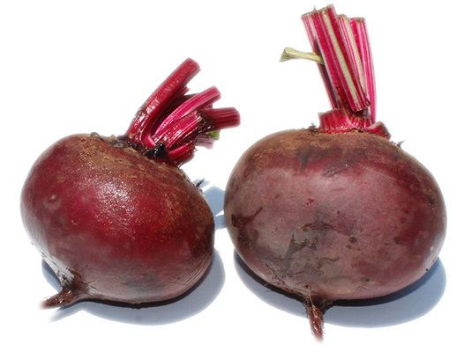
שם-העצם | סובסטאַנטיוו - איינצאָל | סובסטאַנטיוו - מערצאָל
סלק ( סֶלֶק ) | בוריק | בוריקעס | דער

Slide 21
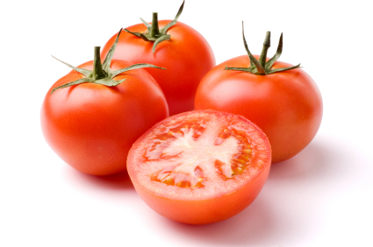
שם-העצם | סובסטאַנטיוו - איינצאָל | סובסטאַנטיוו - מערצאָל
עגבנייה ( עַגְבָנִיָּה ) | טאָמאַט | טאָמאַטן | דער

Slide 22
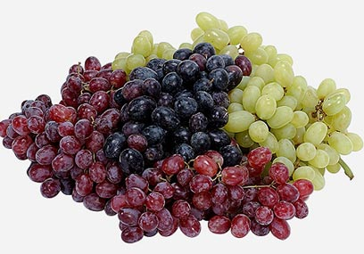
שם-העצם | סובסטאַנטיוו - איינצאָל | סובסטאַנטיוו - מערצאָל
ענבים ענב ( עֵנָב ) | טרויב | טרויבן | דער
ענבים ענב ( עֵנָב ) | ווייַנטרויב | ווייַנטרויבן | דער / די

Slide 23
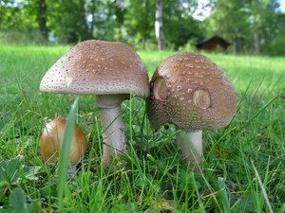
שם-העצם | סובסטאַנטיוו - איינצאָל | סובסטאַנטיוו - מערצאָל
פיטריה ( פִּטְרִיָּה ) | שוואָם | שוואָמען | דער

Slide 24
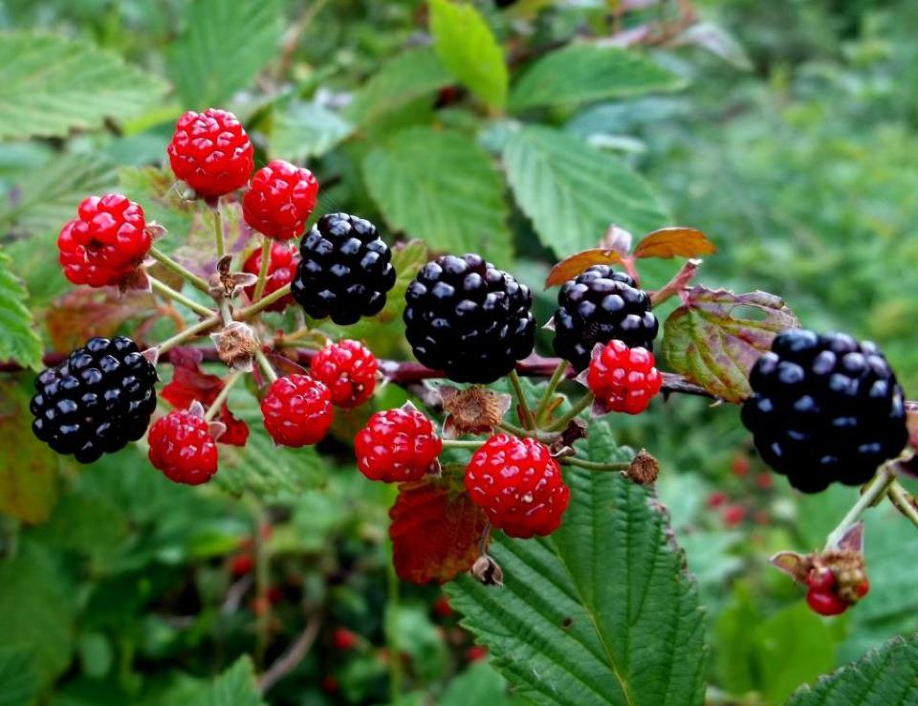
שם-העצם | סובסטאַנטיוו - איינצאָל | סובסטאַנטיוו - מערצאָל
פטל ( פֶּטֶל ) | מאַלינע | מאַלינעס | די

Slide 25
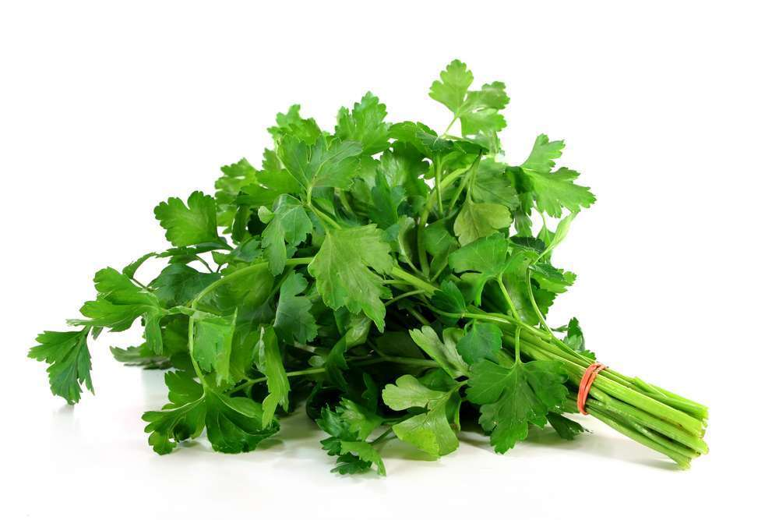
שם-העצם | סובסטאַנטיוו - איינצאָל | סובסטאַנטיוו - מערצאָל
פטרוזיליה ( פֶּטְרוֹזִילְיָה ) | פּעטרישקע |  | די

Slide 26
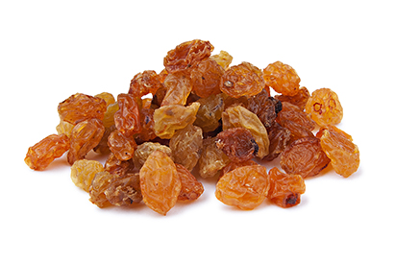
שם-העצם | סובסטאַנטיוו - איינצאָל | סובסטאַנטיוו - מערצאָל
צימוק ( צִמּוּק ) | ראָזשינקע | ראָזשינקעס | די

Slide 27
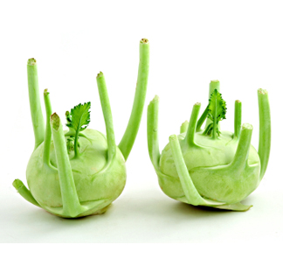
שם-העצם | סובסטאַנטיוו - איינצאָל | סובסטאַנטיוו - מערצאָל
קולורבי ( כְּרוּב-הַקֶלַח ) | קאָלאָראַבי | קאָלאָראַביס | די

Slide 28
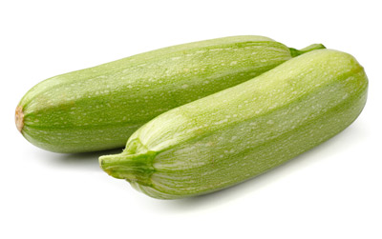
שם-העצם | סובסטאַנטיוו - איינצאָל | סובסטאַנטיוו - מערצאָל
קישוא ( קִשּוּא ) | קוסע | קוסעס | די
קישוא ( קִשּוּא ) | קוסעלע | קוסעלעך | דאָס

Slide 29
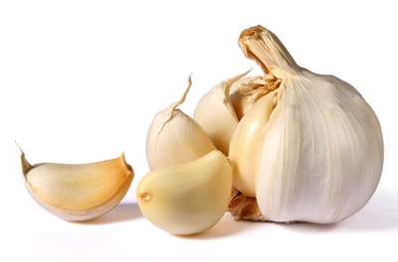
שם-העצם | סובסטאַנטיוו - איינצאָל | סובסטאַנטיוו - מערצאָל
שום ( שׁוּם ) | קנאָבל |  | דער

Slide 30
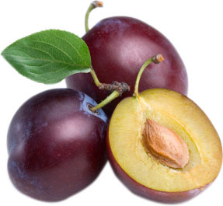
שם-העצם | סובסטאַנטיוו - איינצאָל | סובסטאַנטיוו - מערצאָל
שזיף ( שָזִיף ) | פֿלוים | פֿלוימען | די

Slide 31
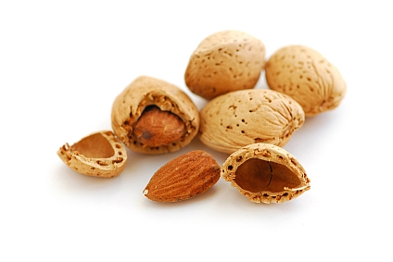
שם-העצם | סובסטאַנטיוו - איינצאָל | סובסטאַנטיוו - מערצאָל
שקד ( שָׁקֵד ) | מאַנדל | מאַנדלען | דער

Slide 32
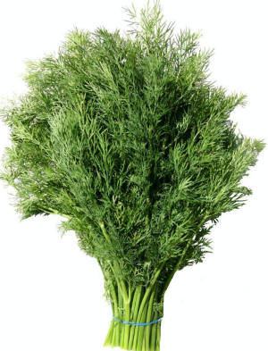
שם-העצם | סובסטאַנטיוו - איינצאָל | סובסטאַנטיוו - מערצאָל
שמיר ( שָמִיר ) שוּמר | קאָפּער |  | דער

Slide 33
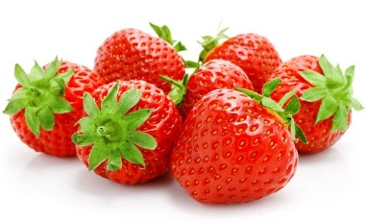
שם-העצם | סובסטאַנטיוו - איינצאָל | סובסטאַנטיוו - מערצאָל
תות ( תּוּת-גִּנָּה ) | טרוסקאַווקע | טרוסקאַווקעס | די

Slide 34
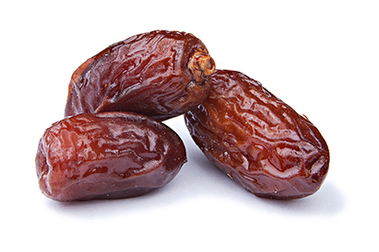
שם-העצם | סובסטאַנטיוו - איינצאָל | סובסטאַנטיוו - מערצאָל
תמר ( תָּמָר ) | טייטל | טייטלען | דער

Slide 35
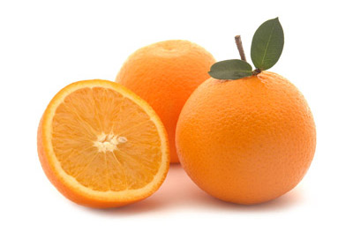
שם-העצם | סובסטאַנטיוו - איינצאָל | סובסטאַנטיוו - מערצאָל
תפוז (מִיץ תפוזים) | אָראַנדזש-דזשוס |  | דער
תפוז (מִיץ תפוזים) | פּאָמעראַנצן-זאַפֿט |  | דער
תפוז (מִיץ תפוזים) | מעראַנצן-זאַפֿט |  | דער
תפוז ( תַּפּוּז ) | פּאָמעראַנץ | פּאָמעראַנצן | דער
תפוז ( תַּפּוּז ) | מאַראַנץ | מאַראַנצן | דער

Slide 36
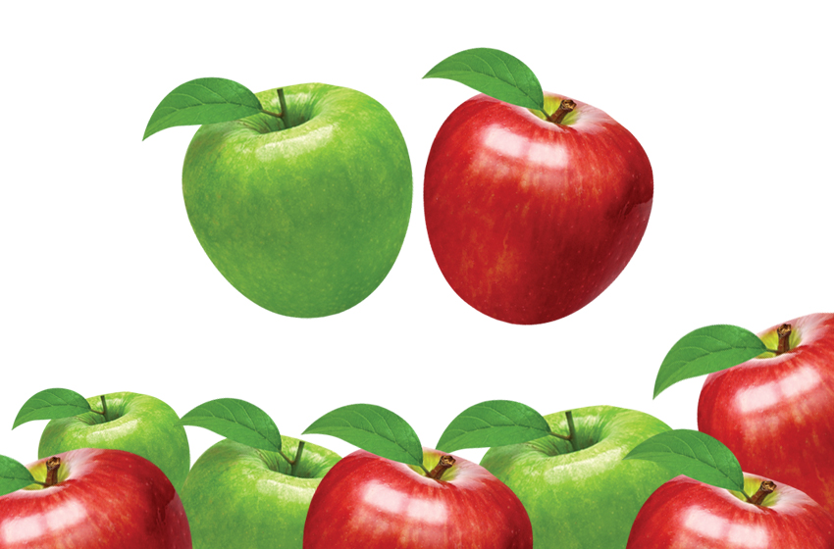
שם-העצם | סובסטאַנטיוו - איינצאָל | סובסטאַנטיוו - מערצאָל
תפוח ( מִיץ תפוחים) | עפֿלזאַפֿט |  | דער
תפוח ( תַּפּוּחַ ) | עפּל | עפּל | דער
כרובית ( כְּרוּבִית ) | קאַלאַפֿיאָר | קאַלאַפֿיאָרן | דער

Slide 37
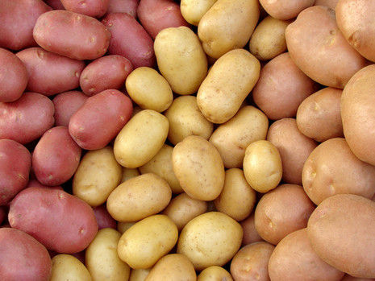
שם-העצם | סובסטאַנטיוו - איינצאָל | סובסטאַנטיוו - מערצאָל
תפוח אדמה (תַּפּוּחַ-אֲדָמָה | בולבע | בולבעס | די
תפוח אדמה | קאַרטאָפֿל |  | דער
תפוח אדמה | קאַרטאָפֿלע | קאַרטאָפֿלעך | דאָס
תפוח אדמה | קאַרטאָפֿליע | קאַרטאָפֿליעס | דאָס

